Slide 2
Inhalt
Unbezahlte Arbeit in der Schweiz
Ersatzfähigkeit unentgeltlich geleisteter Hausarbeit
Hausarbeitsschaden
Versorgungsausfallschaden

Slide 3
Unbezahlte Arbeit

Slide 4
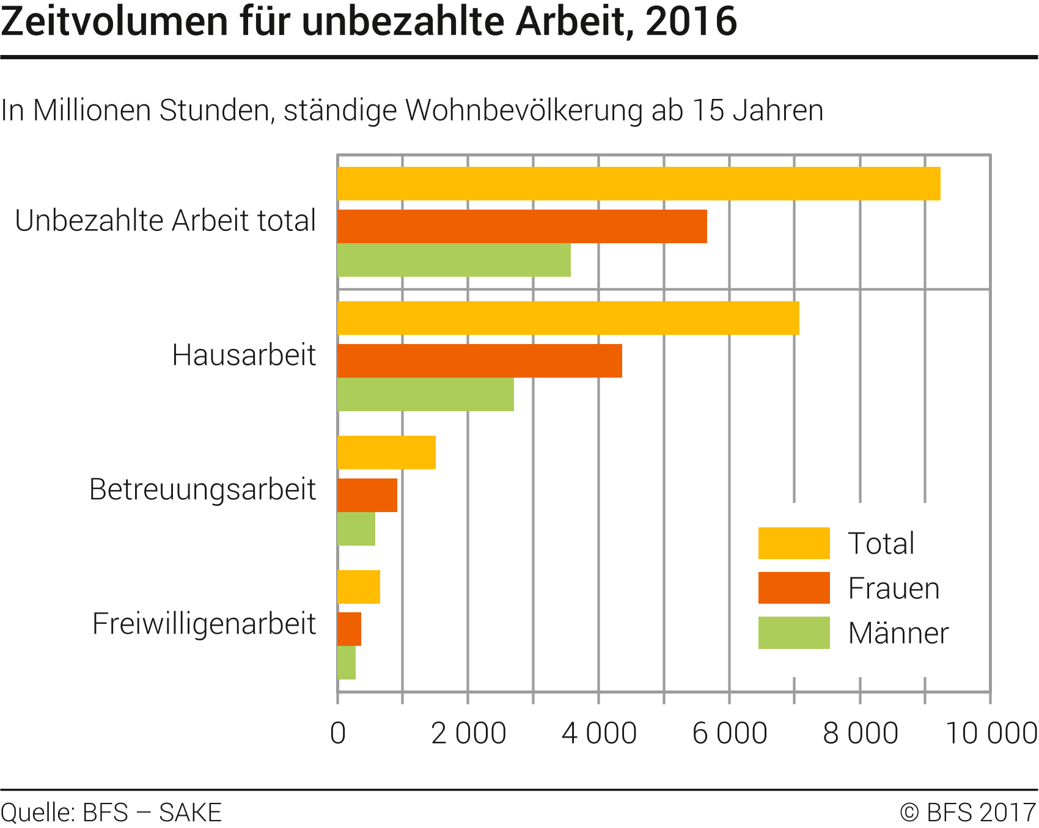
Unbezahlte Arbeit

Slide 5
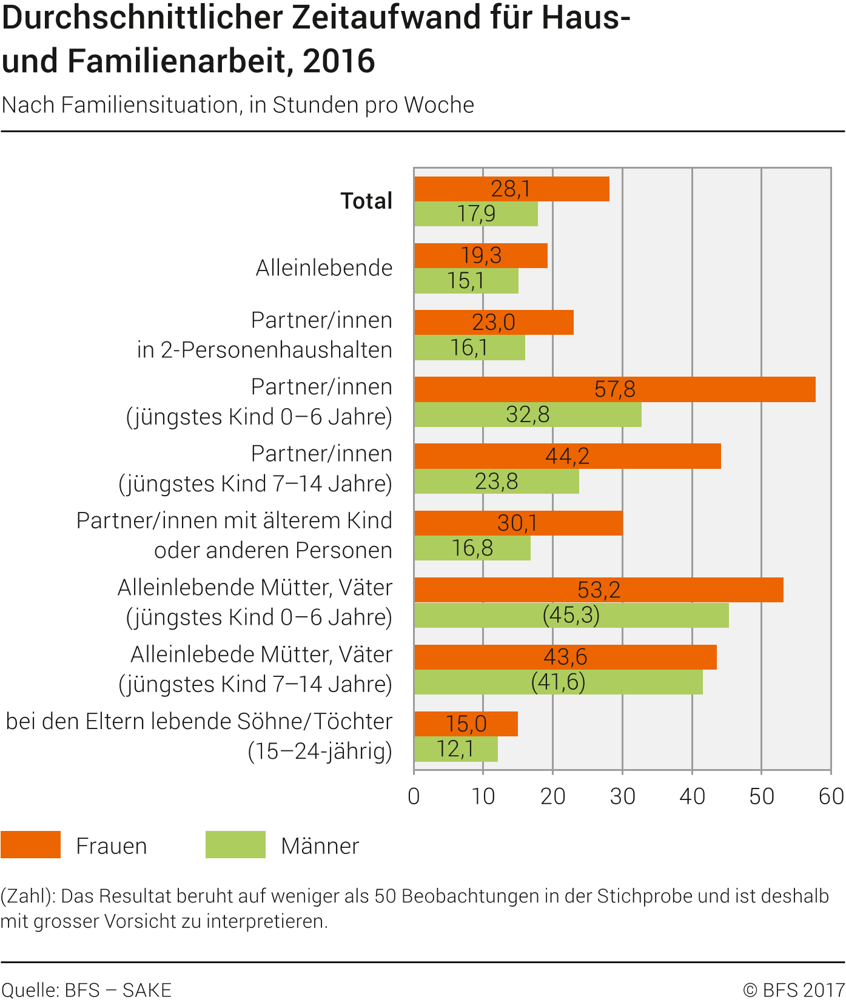
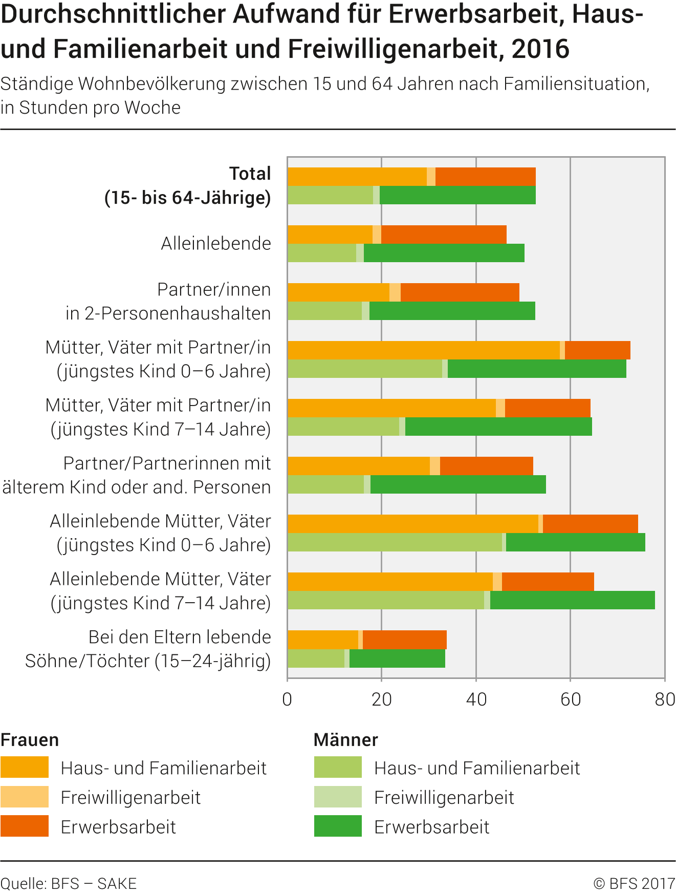
Unbezahlte Arbeit

Slide 6
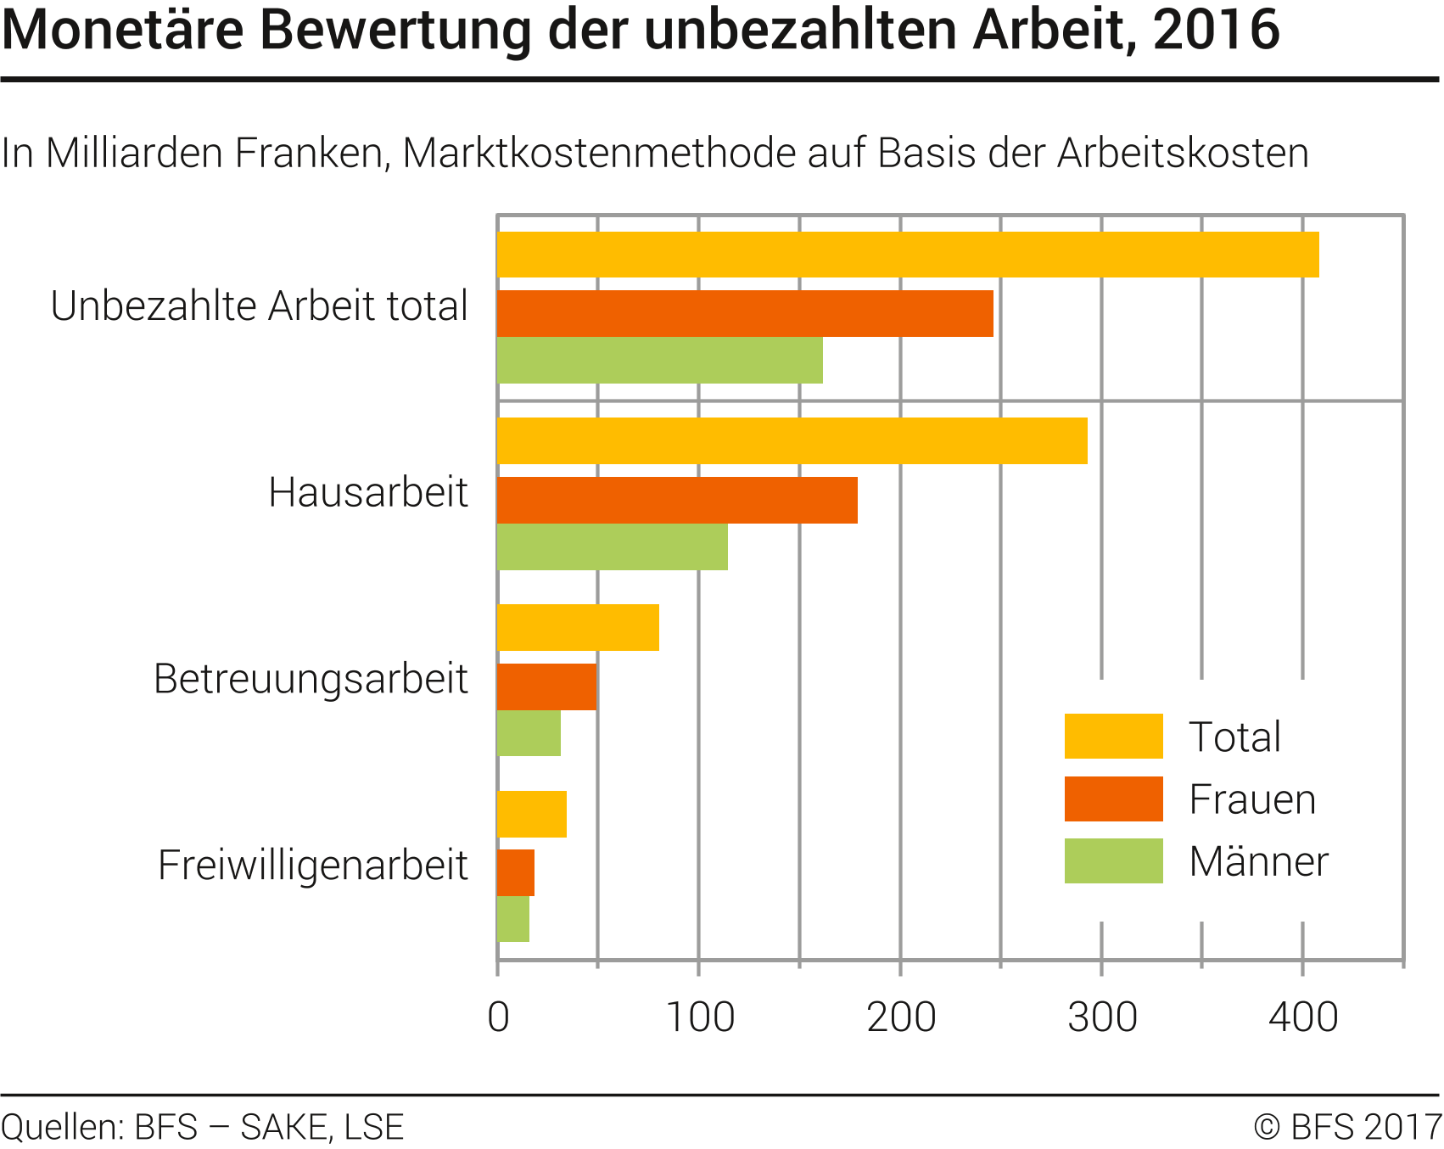
Unbezahlte Arbeit

Slide 7
Ersatzfähigkeit unbezahlter Arbeit
Haftungsrechtliche Problematik unbezahlter Arbeit
  Differenztheorie
    nur tatsächliche Auslagen/Kosten und tatsächliche Einkommensausfälle
    nicht aber der Wegfall unentgeltlicher Arbeiten
  Reflexschadenersatzverbot
    ersatzfähig sind nur die bei der verletzten oder nachmalig verstorbenen Person eingetretenen tatsächlichen Auslagen/Einkommensausfälle
    nicht ersatzfähig sind die Schäden von anderen Personen, insbesondere von Angehörigen der verletzten oder getöteten Person
      Versorgungsausfall durch entgehende Hausarbeit (Tötung/Verletzung)
      Übernahme des Hausarbeitspensums des Verletzten, das dieser erbracht hätte (Verletzung)

Slide 8
Ersatzfähigkeit unbezahlter Arbeit
keine explizite Ersatzpflicht von normativen oder fiktiven Schäden
zwei explizite Ausnahmen vom Reflexschadenersatzverbot
  OR 45 III: Anspruch auf Ersatz des Versorgungsausfalles im Falle einer Tötung
    Unterhaltspflicht ist nicht Voraussetzung
    Ersatzpflicht auch dann, wenn die getötete Person die Versorgungsleistungen nicht selber erbracht hat, sondern durch eine dritte Person hat erbringen lassen
  OR 47: Anspruch der nahen Angehörigen einer getöteten Person auf eine Genugtuung

Slide 9
Ersatzfähigkeit unbezahlter Arbeit
Ersatzpflicht für mutmasslich von der getöteten Person erbrachte hauswirtschaftliche Versorgungsleistungen
  1. Phase: keine Ersatzpflicht, weil hauswirtschaftliche Leistungen keinen monetären Wert haben bzw. Ehefrau nicht Versorgerin ist (BGE 18 I 394 E. 2)
  2. Phase: Ersatzpflicht je nach den Umständen, nicht aber in gutbürgerlichen Verhältnissen (BGE 53 II 123 E. 4 und 82 II 36 = Pra 1946 Nr. 70 E. 4a)
  3. Phase (seit BGE 102 II 90 E. 3 und 108 II 434 = Pra 1983 Nr. 54): Uneingeschränkte Ersatzpflicht für mutmasslich erbrachte hauswirtschaftliche Leistungen sowohl bei der Tötung von Frauen als auch von Männern

Slide 10
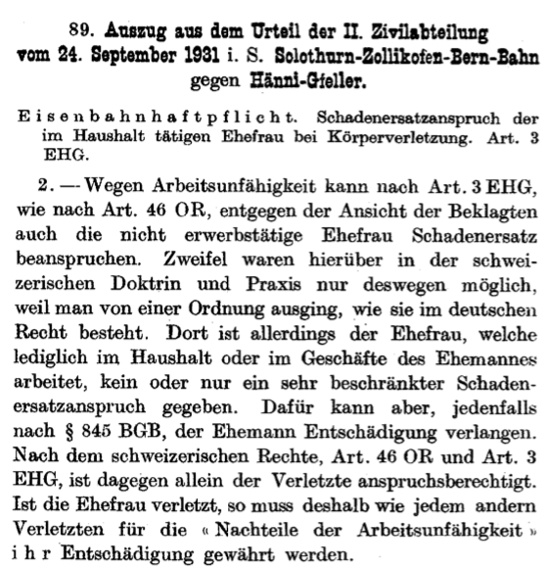
Ersatzfähigkeit unbezahlter Arbeit
Ersatzpflicht für mutmasslich von der verletzten Person für sich oder Angehörige erbrachte hauswirtschaftliche Leistungen
  OR 46 I nennt explizit eine Entschädigung für die „Nachteile gänzlicher oder teilweiser Arbeitsunfähigkeit“
  Erwerbs- und Hausarbeit, nicht aber andere Formen unbezahlter Arbeit sind ersatzpflichtig

Slide 11
Hausarbeitsschaden
allgemeine Anspruchsvoraussetzungen
  haftungsbegründendes Ereignis
  Körperverletzung/Tötung
  Kausalzusammenhang
  Verschulden (im Geltungsbereich der Verschuldenshaftung)
spezifische Anspruchsvoraussetzungen
  Haftungsbegründung
    mutmassliche Hausarbeitstätigkeit
    tatsächliche Hausarbeitsunfähigkeit
  Haftungsausfüllung
    Haushaltsführungsaufwand

Slide 12
Hausarbeitsschaden
mutmassliche Hausarbeitstätigkeit
  Begründung eines eigenen Haushaltes mit Alter 25
    keine Ersatzfähigkeit der hauswirtschaftlichen Mithilfe von Kindern
  tatsächliche Hausarbeitstätigkeit im Zeitpunkt der Verwirklichung des haftungsbegründenden Ereignisses
    keine Ersatzpflicht eines Hausarbeitsschadens bei Personen, welche keine Hausarbeitstätigkeit nachweisen können
  überwiegend wahrscheinliche Weiterführung der tatsächlichen Hausarbeitstätigkeit
    keine Ersatzpflicht eines Hausarbeitsschadens bei Personen, welche überwiegend wahrscheinlich in der Zukunft keine hauswirtschaftlichen Leistungen erbracht hätten

Slide 13
Hausarbeitsschaden
tatsächliche Hausarbeitsunfähigkeit
  medizinische Tatsache
  je Hausarbeitskategorie
  unterschiedliche Beurteilung zwischen erwerblicher und hauswirtschaftlicher Arbeitsunfähigkeit ist zulässig
Haushaltsführungsaufwand
  Aufwand im mutmasslich ohne Haftungsereignis geführten Haushalt (lucrum cessans)
  Aufwand im tatsächlich nach dem Haftungsereignis geführten Haushalt (damnum emergens)

Slide 14
Hausarbeitsschaden
Haushaltsführungsaufwand
  geschädigte Person hätte ohne Haftungsereignis überdurchschnittlichen Haushalt geführt
  geschädigte Person benötigt nach dem Haftungsereignis einen überdurchschnittlichen Haushalt
  aktueller Lösungsansatz
    Hausarbeitsschaden: Zeitaufwand, den die verletzte Person im mutmasslich ohne Eintritt des haftungsbegründenden Ereignisses geführten Haushalt für sich und andere Angehörige erbracht hätte
    Betreuungs- und Pflegeschaden: verletzungsbedingt notwendiger hauswirtschaftlicher Mehraufwand ist zusätzlich zum Hausarbeitsschaden zu entschädigen

Slide 15
Hausarbeitsschaden
Nachweis des Haushaltsführungsaufwands
  1. Phase: Nachweis des Zeitaufwandes, der für die Führung des tatsächlichen Haushaltes benötigt wird, nach allgemeinen Beweisregeln
  2. Phase: Nachweis des Zeitaufwandes, der für die Führung des tatsächlichen Haushaltes benötigt wird, jedoch Gewährung von Beweiserleichterungen
  3. Phase (seit BGE 129 III 135 = Pra 2003 Nr. 69):
    Wahlrecht der geschädigten Person zwischen der konkreten und der abstrakten Methode
    statistisch ausgewiesener durchschnittlicher Haushaltsführungsaufwand gemäss der schweizerischen Arbeitskräfteerhebung (SAKE)
    Bundesamt für Statistik erhebt alle 3 Jahre den hauswirtschaftlichen Zeitaufwand mit Bezug auf verschiedene Haushaltstypen

Slide 16
Hausarbeitsschaden
Hausarbeitskategorien
  Mahlzeiten zubereiten
  Abwaschen, Geschirr räumen, Tisch decken
  Einkaufen
  Putzen, aufräumen, betten usw.
  Waschen, bügeln
  Reparieren, renovieren, schneidern, stricken
  Haustierversorgung, Pflanzenpflege, Gartenarbeiten
  Administrative Arbeiten
  Kinder Essen geben, waschen, ins Bett bringen
  Mit Kindern spielen, Hausaufgaben machen
  Kinder begleiten, transportieren
Haushaltstypen
  Allein lebende Frauen
  Allein lebende Männer
  Frauen in Paarhaushalten
  Männer in Paarhaushalten
  Mütter in Paarhaushalt-1 Kind
  Mütter in Paarhaushalt-2 Kinder
  Mütter in Paarhaushalt-3 Kinder und mehr
  Väter in Paarhaushalt-1 Kind
  Väter in Paarhaushalt-2 Kinder
  Väter in Paarhaushalt-3 Kinder und mehr
  Allein erziehende Mütter
  Allein erziehende Väter

Slide 17
Hausarbeitsschaden

Slide 18
Hausarbeitsschaden

Slide 19
Hausarbeitsschaden

Slide 20
Hausarbeitsschaden

Slide 21
Hausarbeitsschaden

Slide 22
Hausarbeitsschaden

Slide 23
Hausarbeitsschaden
Anwendungsfragen im Zusammenhang mit den SAKE-Tabellen
  Beweisfragen
    bei Anwendung der abstrakten Methode nachzuweisende Tatsachen
      Haushaltstyp
      Alter
      Erwerbspensum
    Beweisgrad: strikter Beweis, Beweiserleichterungen (OR 42 II) oder statistische Erfahrungswerte als Erfahrungstatsache?
  keine passende Tabelle verfügbar
    analoge Anwendung vergleichbarer Tabellen, sicherheitshalber konkrete Methode
  konkreter Haushalt wird durch den statistischen Erfahrungswert nicht richtig abgebildet
    strikte Heranziehung des statistischen Haushaltsführungsaufwandes

Slide 24
Hausarbeitsschaden
monetäre Grundlage
  tatsächliche Kosten der Haushaltshilfe
  eingesparte Kosten einer hypothetischen Ersatzkraft (Nettolohn und Sozialversicherungsbeiträge zuzüglich Stellvertretungskosten)
    normativer Schadenersatz
    auch rückwirkend bzw. für den aufgelaufenen Schaden zulässig
  Erwerbsausfall der unentgeltlich arbeitenden Angehörigen?
    generelle Ablehnung beim Betreuungs- und Pflegeschaden (BGH VI ZR 377/17 vom 9. April 2019)
    Ersatzfähigkeit des konkret nachgewiesenen Erwerbsausfalles im Rahmen der konkreten Methode?

Slide 25
Hausarbeitsschaden
Stundenansatz
  Differenzierung zwischen städtischem und ländlichem Umfeld
  CHF 30 für städtisches Umfeld unverändert seit Jahrzehnten (beim aufgelaufenen Schaden)
  jährliche Reallohnerhöhung von einem Prozent bis Alter 65 der geschädigten Person (beim zukünftigen Schaden)
  Kapitalisierung nach Aktivität (früher Mittelwert zwischen Aktivität und Mortalität)

Slide 26
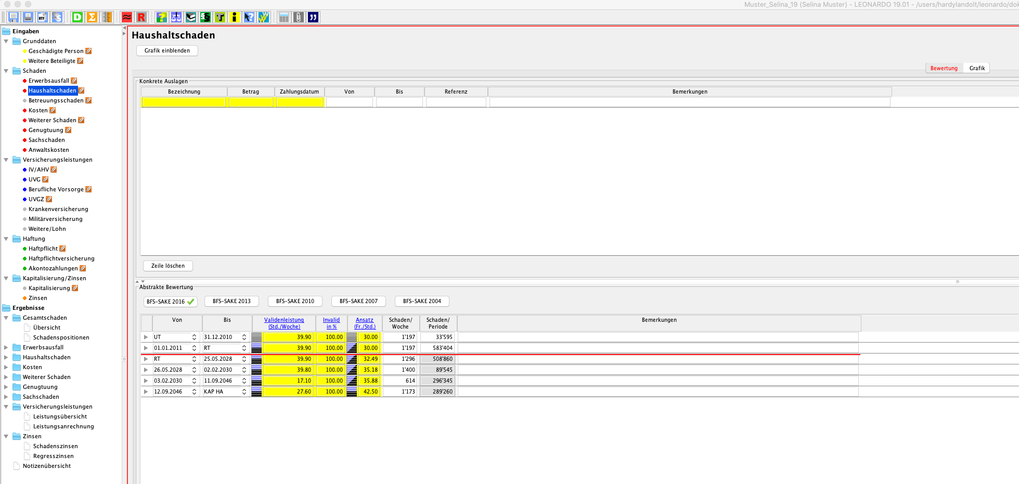
Hausarbeitsschaden

Slide 27
Hausarbeitsschaden

Slide 28
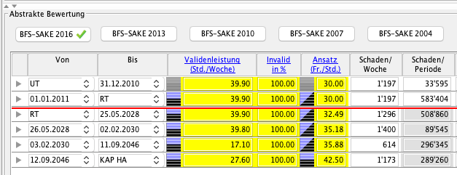
Hausarbeitsschaden

Slide 29
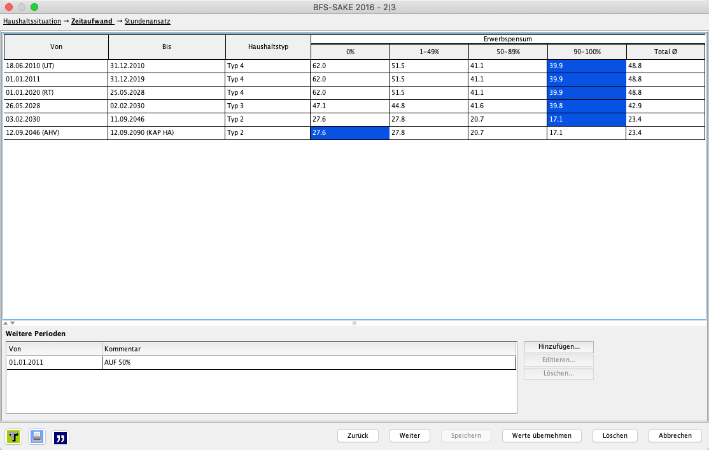
Berechnung des Hausarbeitsschadens

Slide 30
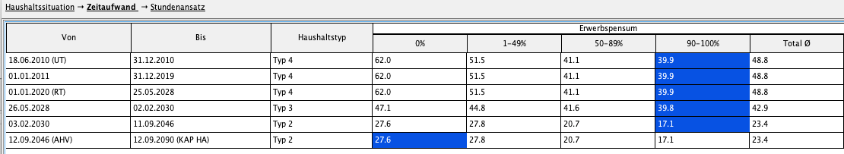
Hausarbeitsschaden

Slide 31
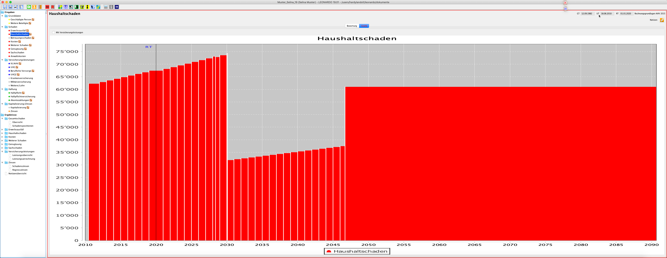
Hausarbeitsschaden

Slide 32
Hausarbeitsschaden

Slide 33
Versorgungsausfallschaden
Grundsatzurteil Blein
  BGE 108 II 83 = Pra 1983 Nr. 54 E. 3a: „In Ermangelung genauer Angaben über den einzelnen Fall, die oft nur schwer gemacht und billigerweise nicht gefordert werden können, ist auf die soweit als möglich durch die vorhandenen Untersuchungen und Statistiken abgestützte Lebenserfahrung abzustellen.“
  U.a. Schulz/Borck/Hofman, Schadenersatz bei Ausfall von Frauen und Müttern im Haushalt, Karlsruhe 1978
Uneinheitliche Praxis
  Quotenmethode: Erwerbseinkommen und monetärer Wert der Hausarbeit x Versorgungsquote (BGer 5C.7/2001 vom 20.07.2007)
  SAKE-Methode: Mutmasslicher Haushaltsführungsaufwand abzüglich Eigenversorgungsanteil

Slide 34
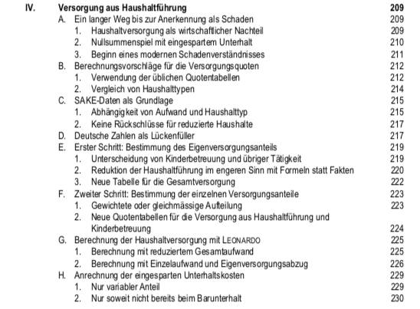
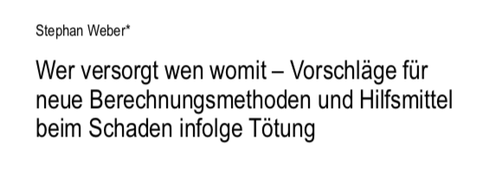
Versorgungsausfallschaden

Slide 35
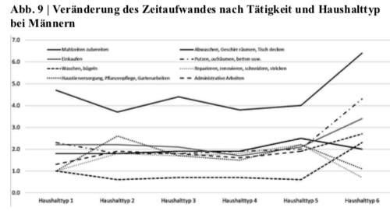
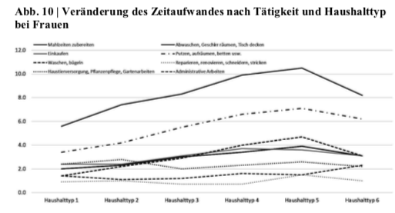
Versorgungsausfallschaden

Slide 36
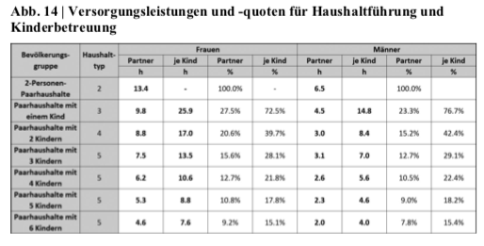
Versorgungsausfallschaden

Slide 37
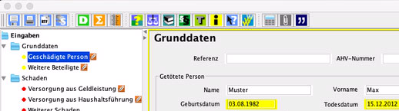
Versorgungsausfallschaden

Slide 38
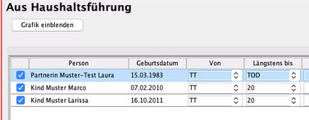
Versorgungsausfallschaden

Slide 39
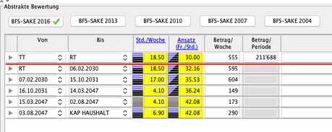
Versorgungsausfallschaden

Slide 40
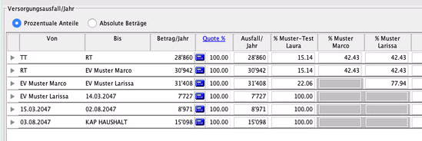
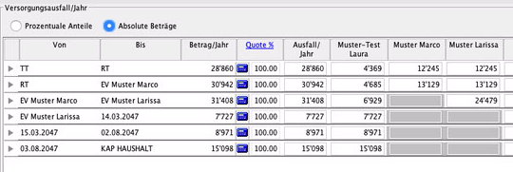
Versorgungsausfallschaden

Slide 41
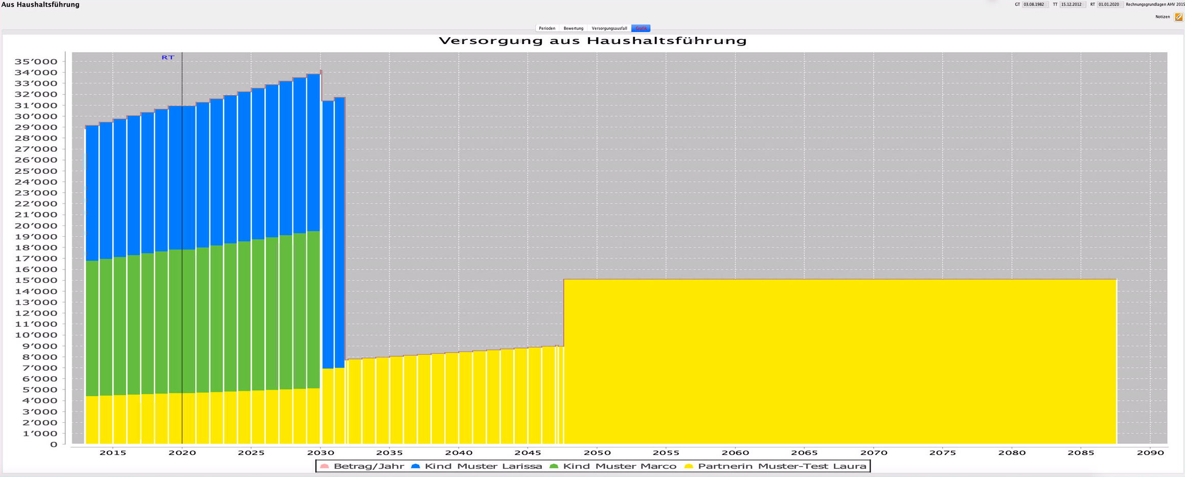
Versorgungsausfallschaden

Slide 42
Versorgungsausfallschaden

Slide 43
Versorgungsausfallschaden

Slide 44
Besten Dank für Ihre Aufmerksamkeit!

